Slide 1


Муниципальное казенное общеобразовательное учреждение
начальная школа – детский сад №12
«Растём, дружим, мечтаем!»
всероссийский проект для младших школьников «Орлята России»

Slide 2

В нашем образовательном учреждении
МКОУ начальная школа – детский сад №12
стартовала программа развития социальной активности обучающихся «Орлята России», которая проводится в целях реализации Федерального проекта «Патриотическое воспитание граждан Российской Федерации».
Программа «Орлята России» разработана с целью удовлетворения потребностей обучающихся в социальной активности, поддержания и развития интереса к учебным и внеурочным видам деятельности, обеспечивая преемственность с Российским движением школьников.

Slide 3

Программа «Орлята России» состоит из нескольких направлений.
Первое и основное – участие обучающихся в образовательных треках в течение учебного года.
Несмотря на то, что треки называются образовательными, большее внимание в их содержании уделяется воспитательной работе с детьми. В течение года школьники проходят семь треков, в основе которых лежат такие ценности, как Родина, семья, команда, природа, познание и здоровье, - всё то, что понятно ученику младшего школьного возраста и о чём с ним можно говорить. Воспитание и образование – взаимодействующие педагогические процессы. Поэтому акцент делается не на образование как знание, а на воспитательный блок

Slide 4

«Орлята России» - это комплекс занятий по семи направлениям деятельности (то есть – трекам):
«Орлёнок – Лидер» - раскрытие в детях лидерских способностей и умения работать в команде.
«Орлёнок – Эрудит» - интеллектуальное развитие детей через познавательную и исследовательскую деятельность.
«Орлёнок – Мастер» - формирование любви к искусству и труду, развитие творческих способностей и эстетического вкуса.
«Орлёнок – Хранитель исторической памяти» - воспитание любви и уважения к своей семье, малой родине, традициям и истории страны.
«Орлёнок – Спортсмен» - привитие интереса к спорту и формирование навыков здорового образа жизни.
«Орлёнок – Доброволец» - раскрытие в детях волонтёрского потенциала.
«Орлёнок – Эколог» - формирование представлений об экологической культуре и ответственного отношения к природе.

Slide 5

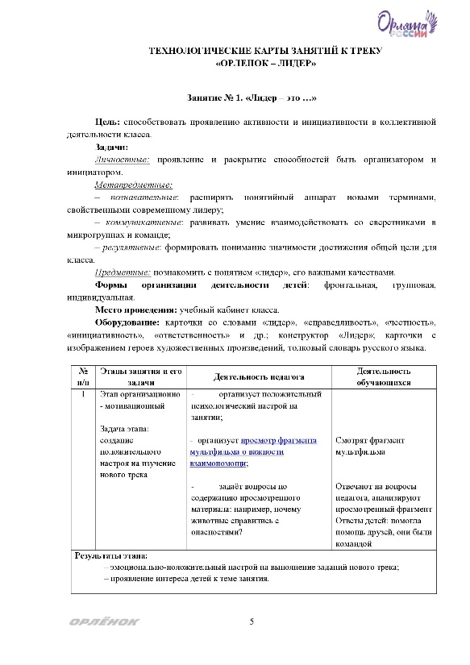
Данная программа удобна для каждого педагога тем, что РДШ предлагает готовые методические разработки по каждому треку и занятию. Каждая разработка интересна и проста в реализации.

Slide 6

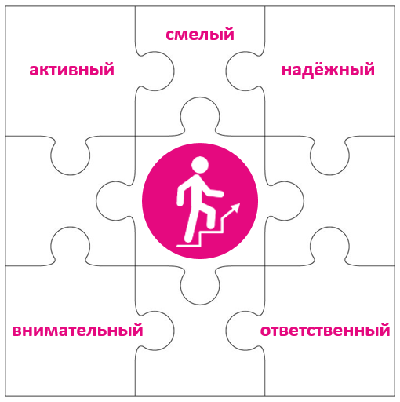
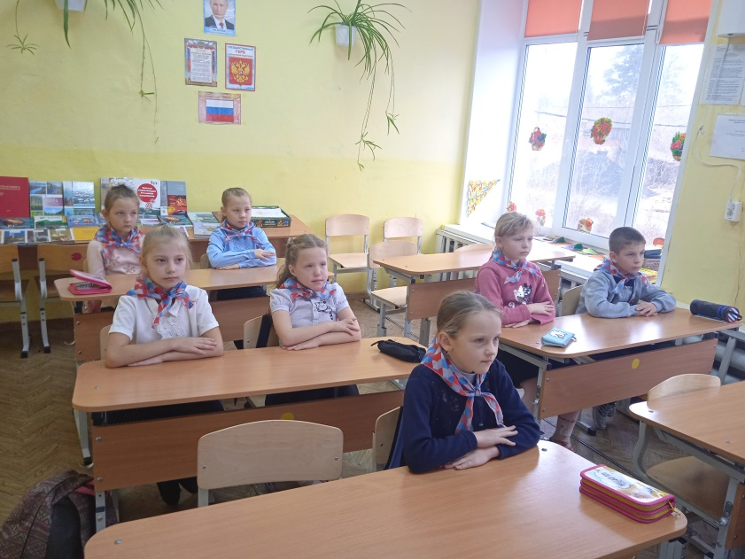
Трек «Орлёнок – Лидер»
Данный трек состоит из 9 занятий .
Ценности, значимые качества трека: дружба, команда.
Символ трека – конструктор «Лидер».
В процессе реализации данного трека дети приобретают опыт совместной деятельности, что является необходимым в начале учебного года.

Slide 7

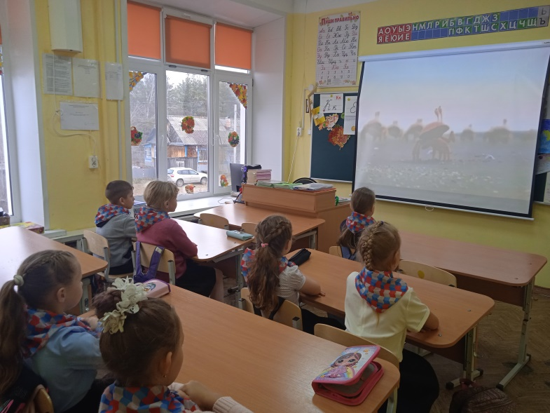
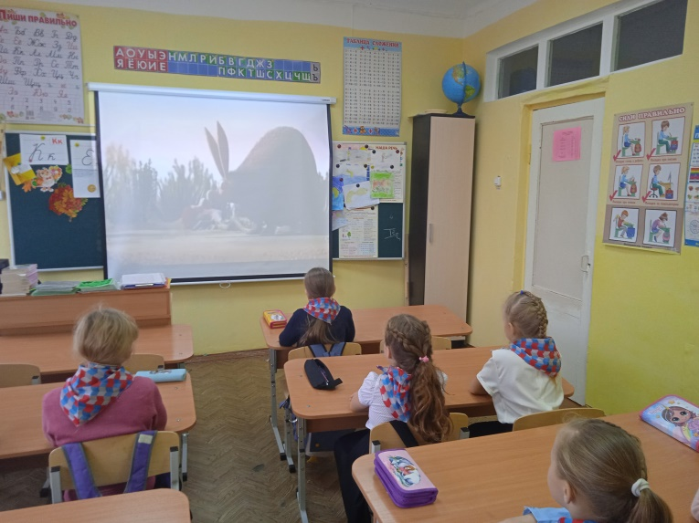
На первом занятии был организован просмотр фрагмента мультфильма о важности взаимопомощи.
Это поспособствовало на:
– эмоционально-положительный настрой для выполнения заданий трека;
– проявление интереса детей к теме занятия.

Slide 8

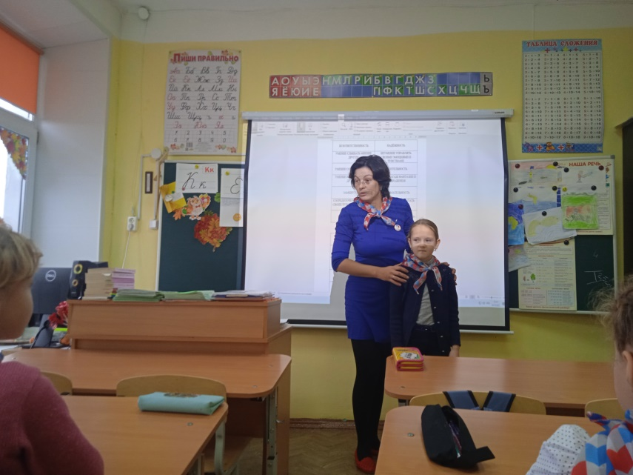
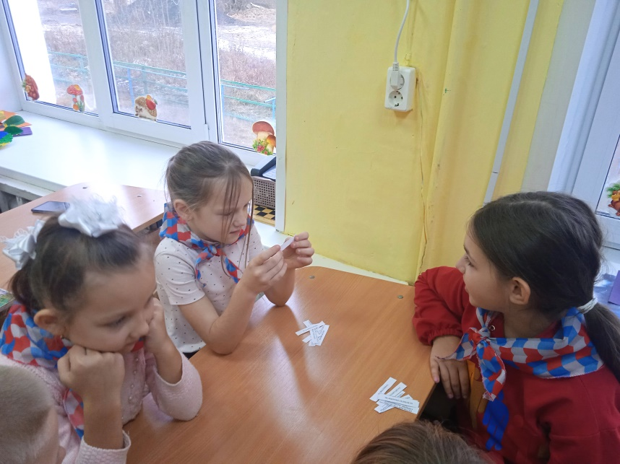
Командные игры на сплочение, работа в группе.
Помогают ребятам определять существенный признак для классификации качеств лидера.
Школьники записывали качества лидера на карточках и зачитывали их ребятам.

Slide 9

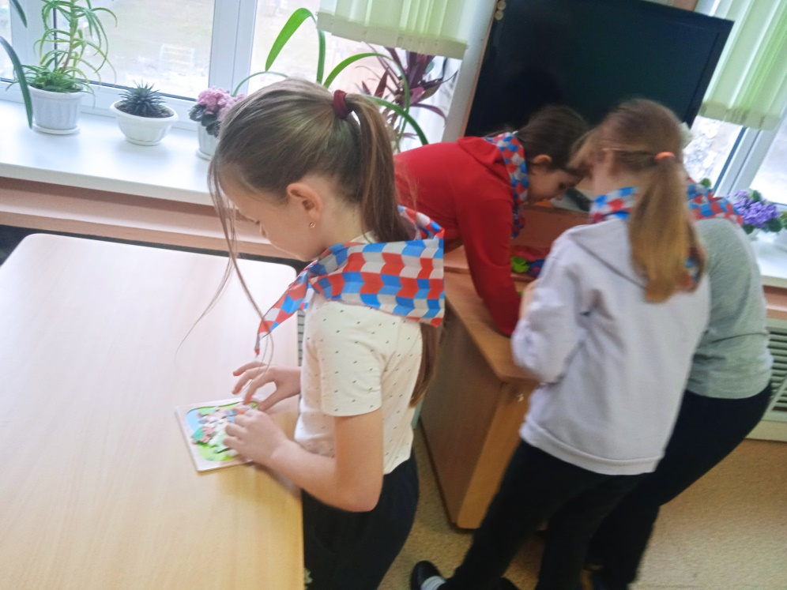
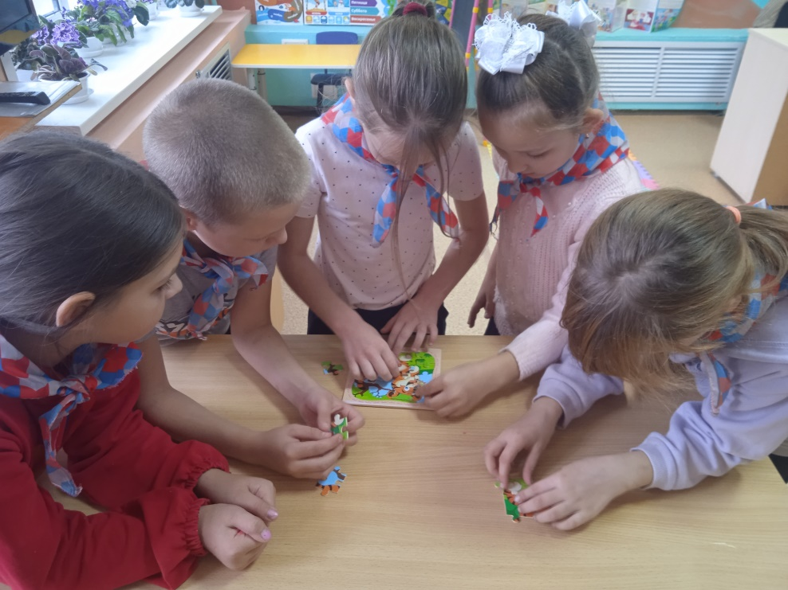
Так как наш класс маленький то во время квестов, конкурсов и различных игр обучающиеся на разные команды не делились. Ребята организовали одну команду и назвали «Класс Лидеров». Это название дети объяснили, что нет в нашем классе кого-то умнее, веселее, активнее все мы по своему лидеры.
И выполнение заданий распределяли самостоятельно, так что бы могли поучаствовать все.

Slide 10

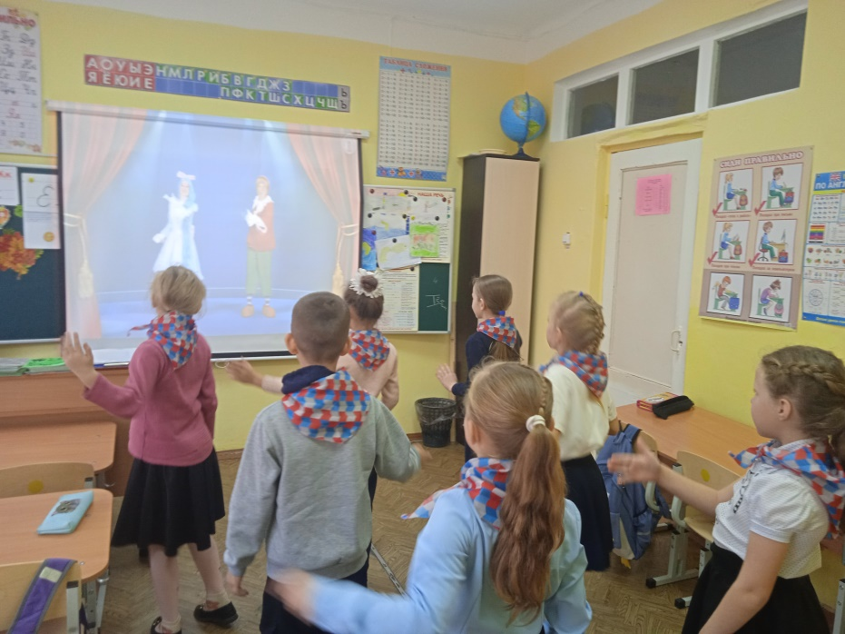
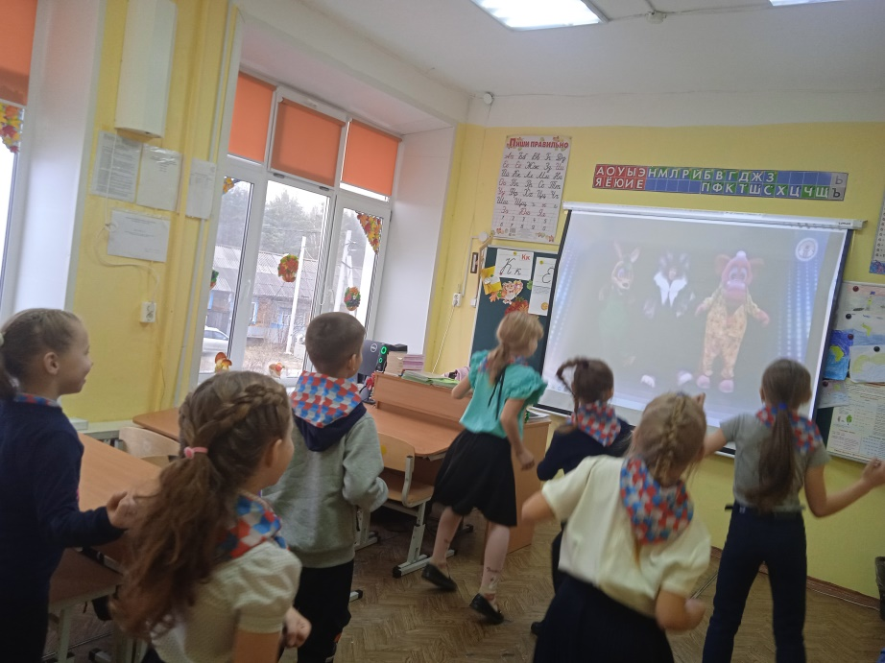
Особой радостью для обучающихся стали флешмобы!
Ребята поддерживали аплодисментами друг друга,
радовались не только своим успехам,
но и успехам товарищей.

Slide 11

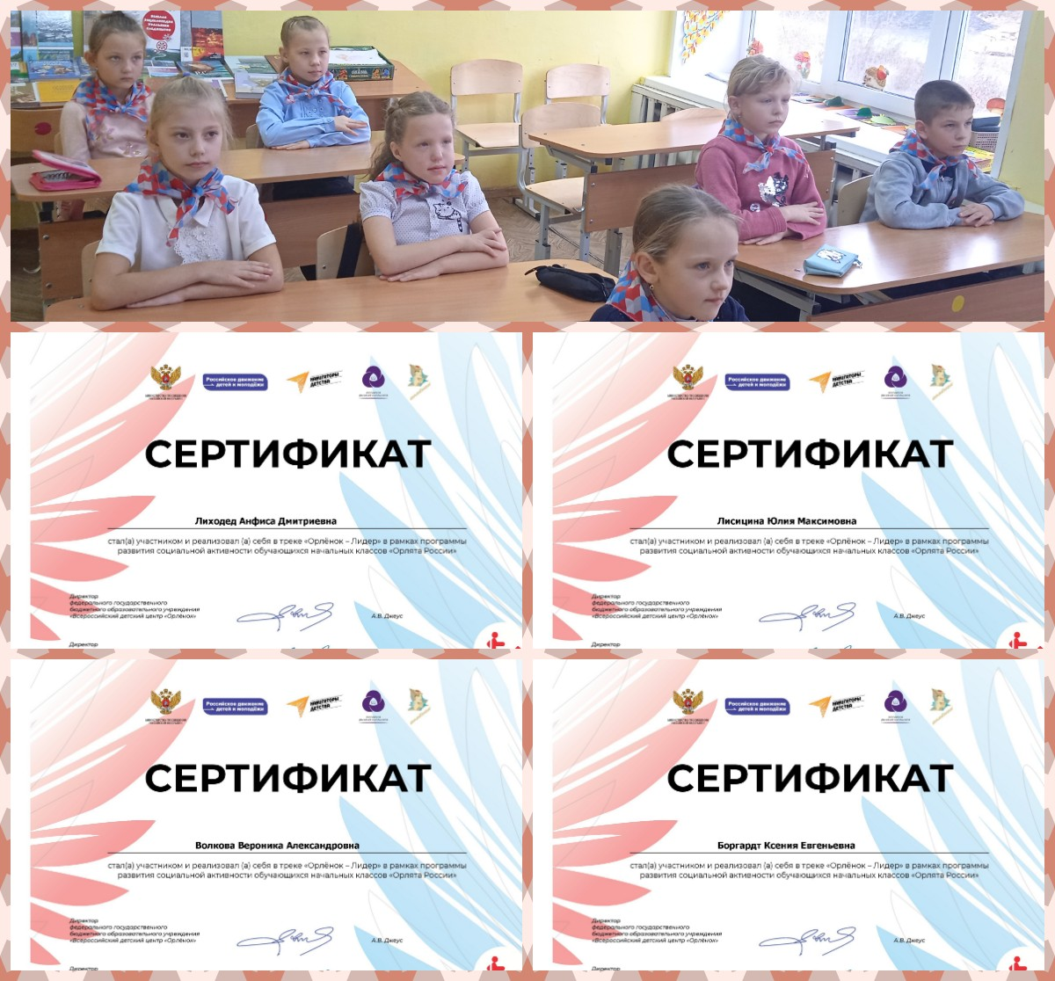
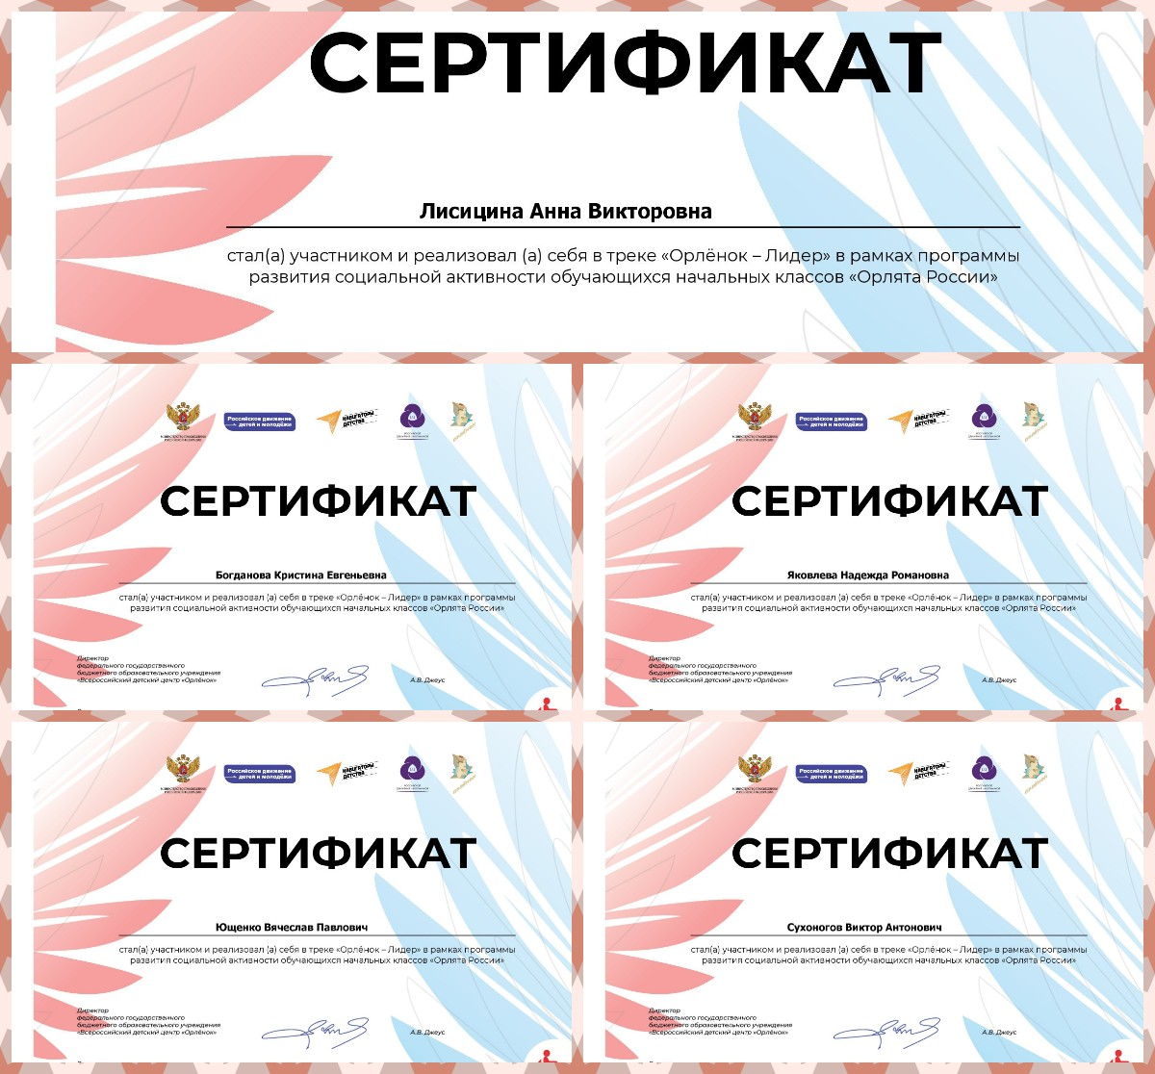
Результат нашей деятельности не заставил долго ждать и все участники получили именные сертификаты

